Slide 1

WebPub
Jairo Dias, Milena Gomes e Vinícius da Hora
Orientador: Daniel Ribeiro Trindade
Plataforma de Divulgação de Restaurantes e Bares do Espírito Santo

Slide 2
Motivação
  Falta de visibilidade de bares de restaurantes.
  Tem poucas opções de buscas.
  Desorganização na obtenção de informação.

Slide 3
Objetivo
Desenvolver um website para divulgar bares e restaurantes no Espírito Santo com o intuito de buscar esses estabelecimentos com mais facilidade e saber as opiniões de quem já visitou o local. Assim o estabelecimento disponibilizará informações atualizadas sobre o cardápio, eventos etc.

Slide 4
Visão geral
Temos a visão que ele será útil na área comercial e turística, beneficiando ambos os lados, tanto associado quanto usuário.

Slide 5


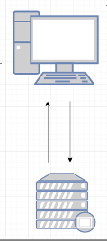
Visão geral

Slide 6






Ferramentas

Slide 7
Fases do projeto
O associado realiza o cadastro dele e do estabelecimento;
Armazenar as informações do estabelecimento no banco de dados;
Mostrar as informações para o cliente através da busca.

Slide 8
1 fase
O associado realiza o cadastro dele e do estabelecimento.

Slide 9
2 fase
Armazenar as informações do estabelecimento no banco de dados

Slide 10
Criação do banco de dados
Proposito
  -Guardar as informações do associado(nome, CNPJ, sexo..)
  - Guardar as informações do estabelecimento
    -Local(rua, número, bairro..)
    -Cardapio( prato, valor..)
    -eventos(horário, artista, data..)
Requisito
  SQlite

Slide 11
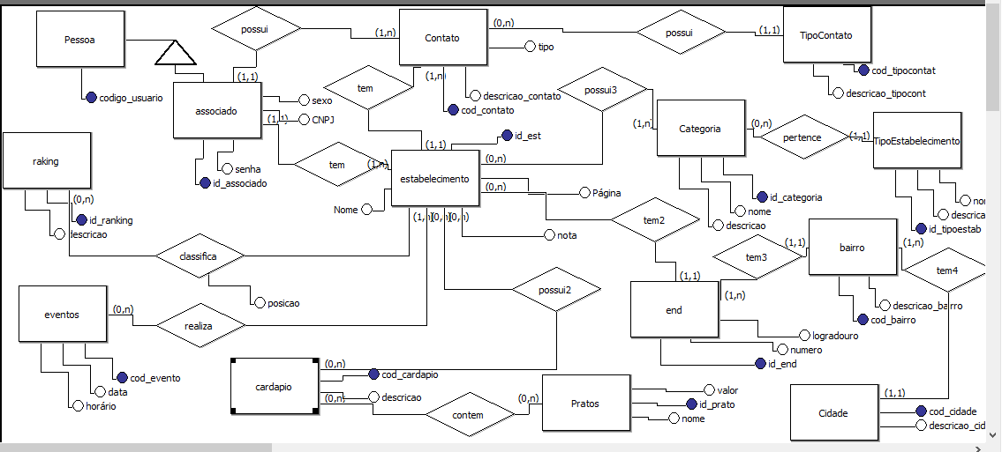

Slide 12
3 fase
Mostrar as informações para o cliente através da busca

Slide 13
Conclusão
  O programa é para auxiliar nas escolhas dos bares e restaurentes;
  Fácil utilização.
  Trabalhos futuros
    WebPub não ser ultilizado somente no Espírito Santo;
    Traçar rota até o estabelecimento .

